Slide 1
Производная и ее геометрический смысл
Урок обобщения и систематизации знаний

Slide 2
Устная работа
1. Найдите производную функции:
А) ; ; ;
Б) ; ; ; ;
В) ; ; ;
;

Slide 3
Индивидуальное задание
Напишите уравнение касательной к графику функции f(x)= в точке с абсциссой х0=2. Выполните рисунок.
Напишите уравнение касательной к графику функции f(x)= в точке с абсциссой х0=-2. Выполните рисунок.

Slide 4
Ответы
1. у=2х-4
2. у=-2х-4

Slide 5
Алгоритм нахождения уравнения касательной к графику функции у=f(х) в точке х0.
1. Найти f(x0)
2. Найти производную функции
3. Найти значение производной в точке х0
4. Подставить числовые значения в уравнение касательной, упростить полученное выражение

Slide 6
Устная работа
У=
у=
(
В чем состоит геометрический смысл производной?
Чему равен угловой коэффициент касательной к графику функции в точке х0=1
y=
y=
y=

Slide 7
Решение задач
№ 96(1,5); 97(1,3); 98(1,3)

Slide 8
Типы задач на уравнение касательной
1. Первый тип задач
Является ли прямая у=кх+в касательной к графику функции у=f(х)
Х0-абсцисса точки касания

Slide 9
Задача
x+2
Является ли прямая у=2-х касательной к графику функции f(x)=x+2
X0+ =2-x0,
1- =-1.
0+1=1,
X0=0.
Ответ: да, является.

Slide 10
2 тип задач
Составление уравнений касательных, параллельных прямой у=кх+в

Slide 11
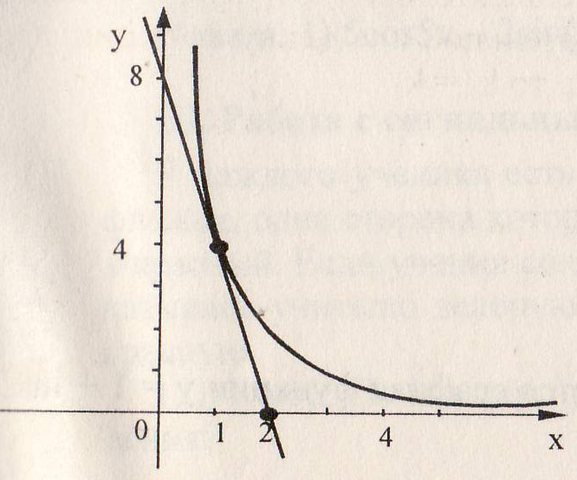
Решение задач
№99(1,4); 101, 128(1),130

Slide 12
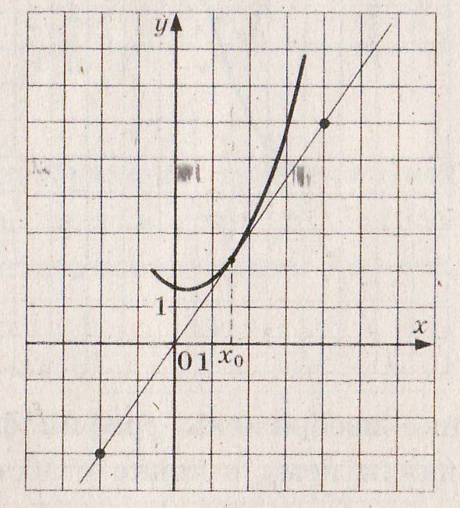
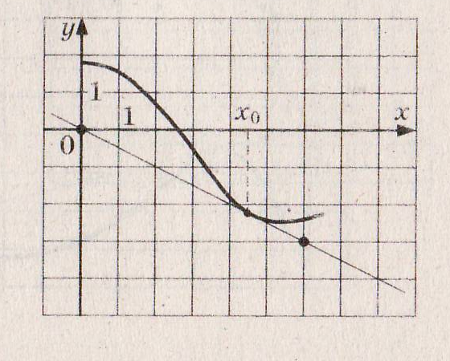
Подготовка к ЕГЭ
№1795, №1796

Slide 13
Самостоятельное решение задач
№1781-1785

Slide 14
Решение задач
№ 120, 121(1,3,5),122, 110(1,2)

Slide 15
Домашнее задание
« Проверь себя» стр. 96

